Slide 1
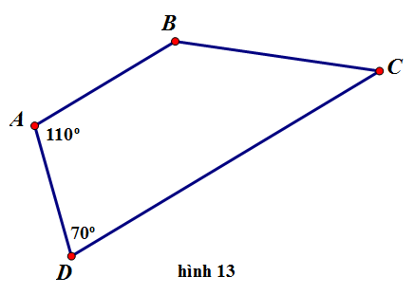
KIỂM TRA BÀI CŨ
1. Nhắc lại dấu hiệu nhận biết hai đường thẳng song song
2. Quan sát hình 13. Cho biết: hai cạnh AB và CD của tứ giác ABCD có song song không? Vì sao?
Đáp án:
Một đường thẳng c cắt hai đường thẳng a và b mà trong các góc tạo thành có:
Một cặp góc so le trong bằng nhau
- Hoặc một cặp góc đồng vị bằng nhau
Hoặc một cặp góc trong cùng phía bù nhau (tổng số đo = 180º ) thì a// b

Slide 2
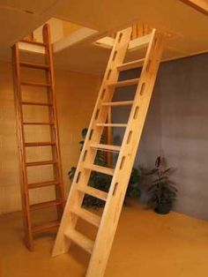
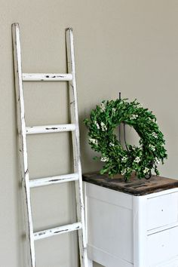
Tiết 2: Bài 2.
HÌNH THANG

Slide 3
1) Định nghĩa:
A
Đáy nhỏ
B
Tứ giác ABCD là hình thang <=>
AB // CD
Cạnh bên
Cạnh bên
Đường cao
Có nhận xét gì về hai góc kề một cạnh bên của hình thang ?
D
Đáy lớn
C
Định nghĩa: Hình thang là tứ giác có hai cạnh đối song song.
?1. Mỗi tứ giác sau có phải là hình thang hay không? Vì sao?
E
N
B
C
60⁰
I
75⁰
120⁰
F
60⁰
105⁰
H
115⁰
75⁰
M
A
D
G
K
ABCD là hình thang (Vì BC//AD)
EFGH là hình thang (Vì GF//HE)

Slide 4
? 1
a) Tìm các tứ giác là hình thang ?
b) Có nhận xét gì về hai góc kề một cạnh bên của hình thang ?
E
B
C
I
N
F
A
D
G
H
M
K
a)
b)
c)
H15.a)
BC//AD vì có 2 góc so le trong bằng nhau(= 60º )
Vậy tứ giác ABCD là hình thang
H15.b)
GF//HE vì có 2 góc trong cùng phía bù nhau
Vậy tứ giác EFGH là hình thang
H15.c)
Tứ giác MKNI không là hình thang

Slide 5
HÌNH THANG
E
B
C
60⁰
F
Có nhận xét gì về hai góc kề một cạnh bên của hình thang ?
120⁰
75⁰
105⁰
H
A
D
G
Tính chất về góc:
Hai góc kề với một cạnh bên của hình thang thì bù nhau.

Slide 6
?2
Cho hình thang có đáy AB, CD
(AB//CD)
A
B
a) Cho AD//BC. C/m AD = BC, AB = CD
1
2
Xét:
2
1
D
C
có:
(slt)
AC chung
(slt)
Vậy:
2 cạnh bên bằng nhau
Nếu một hình thang
có hai cạnh bên song song
2 cạnh đáy bằng nhau

Slide 7
?2
Cho hình thang có đáy AB, CD
(AB//CD)
A
B
b) Cho AB = CD. C/m AD = BC , AD // BC
1
2
1
Xét:
2
D
C
Có: AC chung
AB = CD (gt)
Vậy:
hai cạnh bên bằng nhau
Nếu một hình thang có hai đáy bằng nhau
hai cạnh bên song song

Slide 8
2) Hình thang vuông:
C
50⁰
B
130⁰
A
D
Định nghĩa:
Hình thang vuông là hình thang có một góc vuông.

Slide 9
BÀI TẬP VẬN DỤNG
Bài 7(SGK/71) Tìm x và y trong hình thang ABCD đáy AB, CD
C
A
B
A
B
50⁰
y
x
x
40⁰
B
65⁰
80⁰
y
x
70⁰
y
D
C
A
D
D
C
(a)
(b)
(c)
Ta có:
Ta có:
Ta có:
(đồng vị)
(slt)

Slide 10
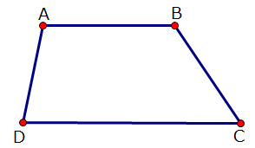
Bài 8 : Hình thang ABCD (AB // CD) có
Tính các góc của hình thang.
Giải:
Trong hình thang ABCD ta có :
Và

Slide 11
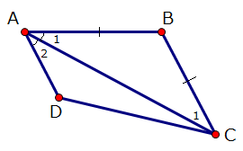
Bài 9
Tứ giác ABCD, AB = BC
AC là phân giác góc A
gt
kl
ABCD là hình thang
AB = BC (gt)
AC là phân giác góc A (gt)
tam giác ABC cân tại B
AD // BC
Tứ giác ABCD là hình thang
(tứ giác có 2 cạnh đối song song)

Slide 12
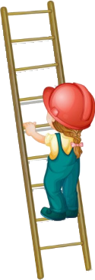
Tứ giác có
2 cạnh đối
song song
Định nghĩa
Trường hợp
đặc biệt
Hình thang
có 1 góc vuông
Hình Thang vuông
HÌNH THANG
2 cạnh bên
bằng nhau
Tính chất
2 cạnh bên //
Cạnh
2 cạnh đáy
bằng nhau
Góc
2 cạnh đáy
bằng nhau
2 cạnh bên
bằng nhau
Hai góc kề 1 cạnh bên bù nhau
2 cạnh bên
song song

Slide 13
Tứ giác có
2 cạnh đối
song song
Định nghĩa
Trường hợp
đặc biệt
Hình thang
có 1 góc vuông
Hình Thang vuông
HÌNH THANG
2 cạnh bên
bằng nhau
Tính chất
2 cạnh bên //
Cạnh
2 cạnh đáy
bằng nhau
Góc
2 cạnh đáy
bằng nhau
2 cạnh bên
bằng nhau
Hai góc kề 1 cạnh bên bù nhau
2 cạnh bên
song song

